Slide 1


Sindromul Aarskog

Slide 2
Definitie
Sindromul Aarskog reprezinta o boala genetica dobandita, manifestata prin elemente caracteristice la nivelul faciesului,scheletului, membrelor superioare si membrelor inferioare.
Deoarece gena responsabila este locata pe cromozomul X, sindrmoul Aarskog se manifesta exclusiv la sexul masculin. Nu se cunoaste prevalenta.

Slide 3
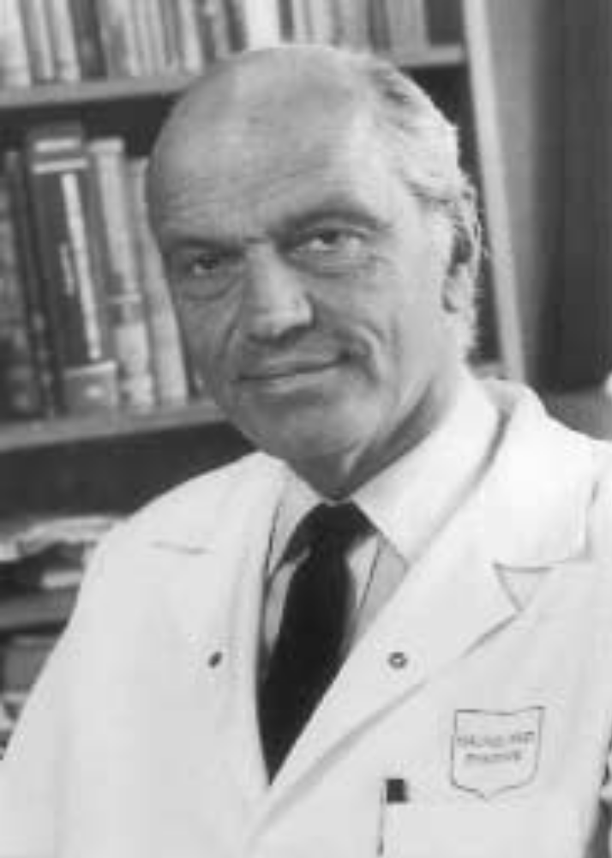
Descrisa pentru prima data in 1970 intr-o familie norvegiana de catre Dr. Dagfinn Aarskog, boala a fost intalnita mai ales in zone etnice si grupuri rasiale.

Slide 4
Genetica
  Sindromul Aarskog are ca principala cauza mutatia in gena FGD1, localizata pe bratul scurt al cromozomului X. In cele mai multe cazuri gena se transmite de la mama purtatoare.
  Desi boala nu se manifesta la sexul feminin, pot exista mici modificari la nivel facial si o inaltime mai mica decat restul persoanelor de sex feminin din aceeasi familie.
  Femeile purtatoare au o sansa de transmitere a genei alterate de 50/50 atat pentru fete cat si pentru baieti. Persoanele de sex masculin afectate se pot reproduce. Acestia transmit cromozomul X tuturor fetelor care devin astfel purtatoare.

Slide 5
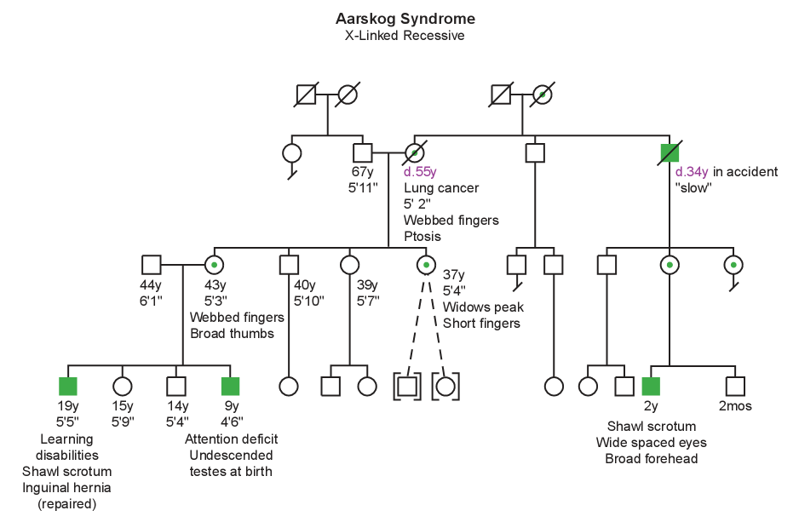

Slide 6
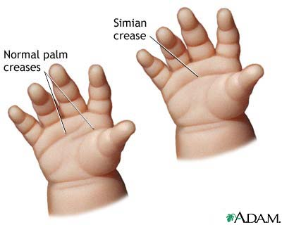
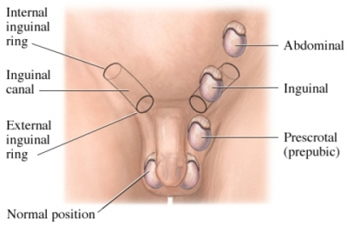
Clinic
Degetele sunt scurte , sunt tinute intr-o pozitie caracteristica, si articulatiile sunt foarte flexibile.
Dintii cresc mai incet si pot lipsi.
Modificarile care apar la nivel genital pot ajuta la un diagnostic pozitiv. Unul sau ambele testicole pot ramane in abdomen. Pot sa apara hernii la nivel genital si ombilical.

Slide 7

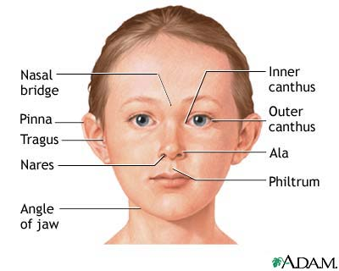
Fruntea lata, prezenta parului in portiunea mijlocie a fruntii, hipertelorism ocular si ptoza palpebrala sunt principalele modificari ale portiunii superioare a fetei.
Nasul scurt cu nari indreptate spre inainte si urechi slab dezvoltate ce pot protruziona reprezinta modificarile partii mediane a fetei. Gura este larga cu o barbie mica.

Slide 8
Diagnostic
  Diagnosticul se pune pe baza semnelor clinice, antecedentelor heredo-colaterale si a aspectului facial, genital si scheletal. In familiile cu antecedente se pot face teste ecografice prenatale la nivelul fetei, membrelor superioare si membrelor inferioare.
  Putine alte boli pot duce la confuzie cu sindromul Aarskog. Dintre acestea sunt: sindromul Noonan, care se manifesta prin statura scurta , hipertelorism ocular, ptoza palpebrala, stern excavat. In diagnosticul diferential se iau in considerare semnele caracteristice sindromului Noonan: regiune cervicala lata si defecte cardiace.

Slide 9


Tratament
Intrucat sindromul Aarskog nu se manifesta prin malformatii majore sau retard psihic, diagnosticul poate fi linistitor. Se monitorizeaza progresul scolar si stadiile maturizarii.

Slide 10
Prognostic:
  Prognosticul pe termen scurt si pe termen lung este favorabil. Foarte rar pot apare malformatii sau alte simptomatologii majore care pot periclita viata.
  Unele persoane cu deficiente psihice pot avea nevoie de ingrijire speciala, in timp ce la un numar foarte mic de persoane poate apare o compresie a maduvei, de regula in regiunea cervicala, ce poate cauza leziuni nervilor periferici. Se recomanda interventia neurochirurgicala.

Slide 11
Bibliografie:
http://www.nlm.nih.gov/medlineplus/ency/article/001654.htm
http://www.geneticalliance.org
http://www.rarediseases.org

Slide 12
Va multumesc!

